Slide 1



Структура доклада
и требования к презентации университета
Университет может применить свой корпоративный стиль презентации с обязательным использованием логотипа программы «Приоритет 2030»

Slide 2




Отбор в программу «Приоритет -2030»
Дальневосточный трек
Общая информация
Защита ежегодных отчетов участников программы
«Приоритет -2030» Дальневосточный трек
Предварительно 17 марта 2023 года
г. Москва 2-й Донской проезд, д.9 («Точка кипения- Коммуна»)
Предварительно 18 марта
2023 года
г. Москва 2-й Донской проезд, д.9
(«Точка кипения- Коммуна»)
Регистрация
Регистрация участников
до 13 марта 2023
Загрузка презентации
до 14 марта 2023
в разделе «Мероприятия» личного кабинета университета.
Регистрация
Регистрация участников
до 13 марта 2023
Загрузка презентации
до 14 марта 2023
в разделе «Мероприятия» личного кабинета университета.
Состав команды
5 человек
В состав команды рекомендуется включить:
ректора университета;
представителей организаций и партнеров, принимающих участие в реализации программы развития;
других представителей организаций, ФОИВ, РОИВ, ОМС, лиц, задействованных в реализации программы развития, и других представителей, не являющихся сотрудниками университета.
2

Slide 3

Требования к докладу и презентации
1
2
3
4
5
Язык
Русский
Объем
До 10 слайдов, исключая титульный слайд
Размер презентации —
не более 30 Мб
Формат
.PPTX и .PDF
Время
Для участников отбора
Доклад: 5 минут
Ответы на вопросы:
10 минут
Докладчик
Ректор
Для защиты отчетов
Доклад: 5 минут
Ответы на вопросы:
10 минут
3

Slide 4


Структура доклада и презентации для участников отбора в программу
«Приоритет-2030» Дальневосточный трек
Проблематизация и целевая модель
2 слайда
Проблемы/вызовы текущего этапа
Миссия и стратегическая цель
Целевая модель:
целевой образ университета в 2030 году;
ключевые планируемые (измеримые) результаты
реализации программы развития к 2030 году.
Институциональная трансформация университета
1-3 слайда
Институциональные изменения в университетах,необходимые для успешной реализации программы развития:
  ключевые изменения в образовательной и научно- исследовательской и инновационной деятельности,
их влияние на достижение целевой модели к 2030 году
(в т. ч. влияние на консолидированный бюджет);
  кампусная и инфраструктурная политика;
  обеспечение условий по привлечению абитуриентов (отдельный слайд).
4

Slide 5


Структура доклада и презентации для участников отбора в программу
«Приоритет-2030» Дальневосточный трек
Стратегический проект
До 2 слайдов на проект
Цель стратегического проекта
Задачи стратегического проекта
Влияние на трансформацию университета и достижение целевой модели
Результат реализации стратегического проекта
Партнеры и сетевое взаимодействие в рамках реализации проекта
Ключевые выгодополучатели
Вариативные слайды
1-2 слайда
Размещается информация, которая не соответствует основным разделам, но которую университет считает важным продемонстрировать
5

Slide 6


Общие рекомендации по оформлению презентации
Базовые принципы
Предоставление данных
Дизайн и вёрстка
Краткое и тезисное изложение
Соблюдение единого стиля презентации
Вспомогательная информация
не должна преобладать над основной
Используйте анимацию,
только если она необходима
в логике повествования
Все данные предоставляются на конец 2022 года или дополнительно указывается период актуальности данных
Размещайте на слайдах только данные, которые наилучшим образом иллюстрируют успехи университета или планируемые результаты. Избегайте информационной перенасыщенности слайдов
Выделяйте ключевые моменты размером, жирным начертанием или цветом. Избегайте цветовой перенасыщенности
Придерживайтесь выбранной темы презентации, цветовой схемы и форматирования макетов по всей презентации
Допускается использование корпоративных цветов университета
8

Slide 7
Цвета и типографика

Slide 8
Цветовая палитра
Основные цвета
Красный
R243 G39 B53 #F32735
Синий
R32 G45 B98 #202D62
Белый
R255 G255 B255 #FFFFFF
Черный
R0 G0 B0 #000000
Дополнительные цвета
Dark grey
R56 G68 B63 #383A3F
Grey
R162 G162 B162 #A2A2A2
Mid grey
R225 G228 B323 #E1E4E8
Light grey
R244 G244 B246 #F4F4F6
8

Slide 9
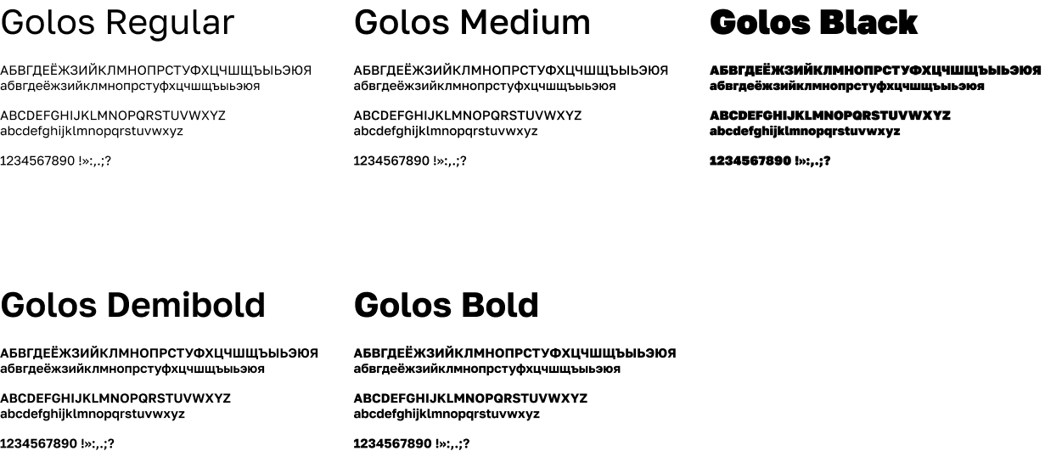
Основной шрифт
Скачать шрифт
9

Slide 10
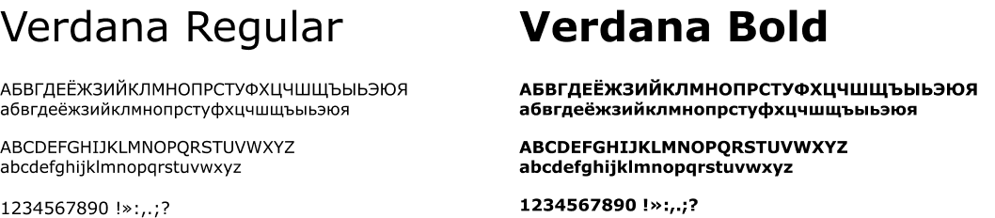
Дополнительный допустимый шрифт
Шрифт Verdana является системной гарнитурой, применяется для оформления документов и в случаях, когда нет возможности использовать основной шрифт.
12

Slide 11
Примеры оформления слайдов

Slide 12


Заголовок презентации с названием доклада
Название группы
Докладчик:
Дата

Slide 13

Пример оформления слайда с текстом
Подзаголовок слайда
Пример оформления списка:
Пример использования маркированного списка;
Пример использования маркированного списка;
Пример использования маркированного списка;
Пример использования маркированного списка;
Пример использования маркированного списка;
Пример оформления списка:
Пример использования нумерованного списка;
Пример использования нумерованного списка;
Пример использования нумерованного списка;
Пример использования нумерованного списка;
Пример использования нумерованного списка;

Slide 14

Пример оформления слайда с текстом и фото
Подзаголовок слайда
Развитие университетов, реализующих прорывные научные исследования, создающих наукоемкую продукцию и технологии для социально-экономического развития территорий, укрепления кадрового и научно-технологического потенциала организаций реального сектора экономики и социальной сферы.
Формирование механизмов интеграции университетов и научных организаций и их кооперации с организациями реального сектора экономики.

Slide 15

Пример оформления слайда с текстом и фото
Подзаголовок слайда
Развитие университетов, реализующих прорывные научные исследования, создающих наукоемкую продукцию и технологии для социально-экономического развития территорий, укрепления кадрового и научно-технологического потенциала организаций реального сектора экономики и социальной сферы.
Формирование механизмов интеграции университетов и научных организаций и их кооперации с организациями реального сектора экономики.

Slide 16

Пример оформления слайда с текстом и фото
Подзаголовок
Пример оформления текстового блока:
развитие университетов, реализующих прорывные
научные исследования, создающих наукоемкую продукцию и технологии для социально-экономического развития
территорий, укрепления кадрового и научно-технологического потенциала организаций реального сектора экономики
и социальной сферы
формирование механизмов интеграции университетов
и научных организаций и их кооперации с организациями реального сектора экономики

Slide 17
Пример слайда с таблицей
Название таблицы
Номер | Дата | Время | Стоимость | Город | Вылет | Прилет
Разработка инвестиционной стратегии и правовое регулирование | 563 | 563 | 563 | 563 | 563 | 563
Инвестиционная стратегия | 563 | 563 | 563 | 563 | 563 | 563
Правовое регулирование | 563 | 563 | 563 | 563 | 563 | 563
Разработка инвестиционной стратегии и правовое регулирование | 563 | 563 | 563 | 563 | 563 | 563
Разработка инвестиционной стратегии и правовое регулирование | 563 | 563 | 563 | 563 | 563 | 563
СУММА | 563 | 563 | 563 | 563 | 563 | 563

Slide 18
Пример слайда с диаграммой
Подзаголовок
Название диаграммы
Название диаграммы
6
30
5
25
4
20
3
15
2
10
1
5
0
0
Категория 1
Ряд 1 Ряд 2
Категория 2
Категория 3
Категория 4
Категория 1
Ряд 1 Ряд 2
Категория 2
Категория 3
Категория 4
Ряд 3
Ряд 4
Ряд 5
Ряд 34
Ряд 3
Ряд 4
Ряд 5
Ряд 34

Slide 19
Пример слайда с диаграммой
Подзаголовок
Название диаграммы
Название диаграммы
Категория 4
Категория 4
Категория 3
Категория 3
Категория 2
Категория 2
Категория 1
Категория 1
0
1
2
3
4
5
6
0
5
10
15
20
25
30
Ряд 34
Ряд 5
Ряд 4
Ряд 3
Ряд 2
Ряд 1
Ряд 1
Ряд 2
Ряд 3
Ряд 4
Ряд 5
Ряд 34

Slide 20

Пример слайда с диаграммой
Подзаголовок
Название диаграммы
Название диаграммы
Категория 1
Категория 2
Категория 3
Категория 4
Категория 1
Категория 2
Категория 3
Категория 4

Slide 21
Пример слайда с диаграммой
Подзаголовок
Название диаграммы
Название диаграммы
6
6
5
5
4
4
3
3
2
2
1
1
0
0
Категория 1 Категория 2 Категория 3 Категория 4
Ряд 1 Ряд 2 Ряд 3 Ряд 4 Ряд 5 Ряд 34
Категория 1 Категория 2 Категория 3 Категория 4
Ряд 1 Ряд 2 Ряд 3 Ряд 4 Ряд 5 Ряд 34

Slide 22




































Пример сю жетных
и навигационных иконок

